Slide 2
স্বাগতম

Slide 3
প্রাথমিক বিজ্ঞান
5ম শ্রেণি

Slide 4
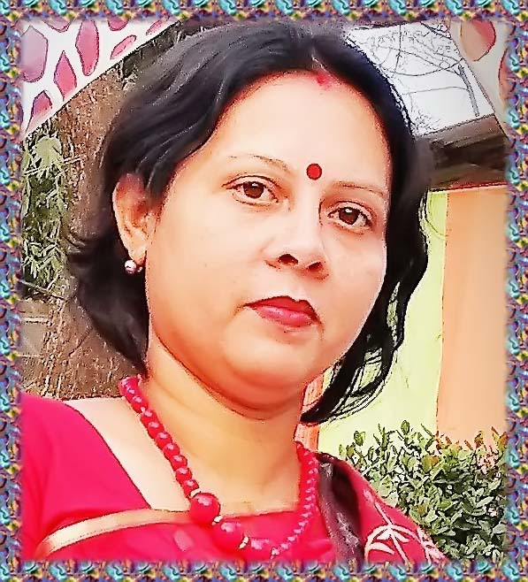
শিক্ষক পরিচিতি
সুপর্না সরকার তন্ময়
ধুলিহর সরকারি প্রা: বিদ্যালয়
হোসেনপুর, কিশোরগঞ্জ ।

Slide 5
আজকের পাঠ
অধ্যায় : ৩
জীবনের জন্য পানি
পাঠ্যাংশ : (মানুষের জন্য ক্ষতিকর……………যায় না)
পৃষ্ঠা: ২৩

Slide 6
শিখনফল
৩.৫.১ পানি শোধন করে নিরাপদ করতে পারবে ।

Slide 7
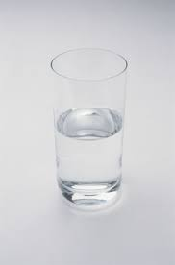
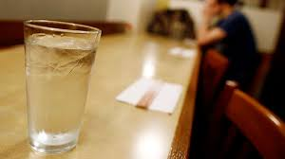
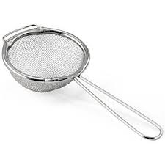
ছবিতে কী দেখতে পাচ্ছ ?
ময়লা পানি
ছাঁকনি
পরিস্কার পানি

Slide 8
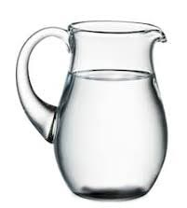
ছবিতে কী দেখতে পাচ্ছ ?
থিতানো প্রক্রিয়া

Slide 9
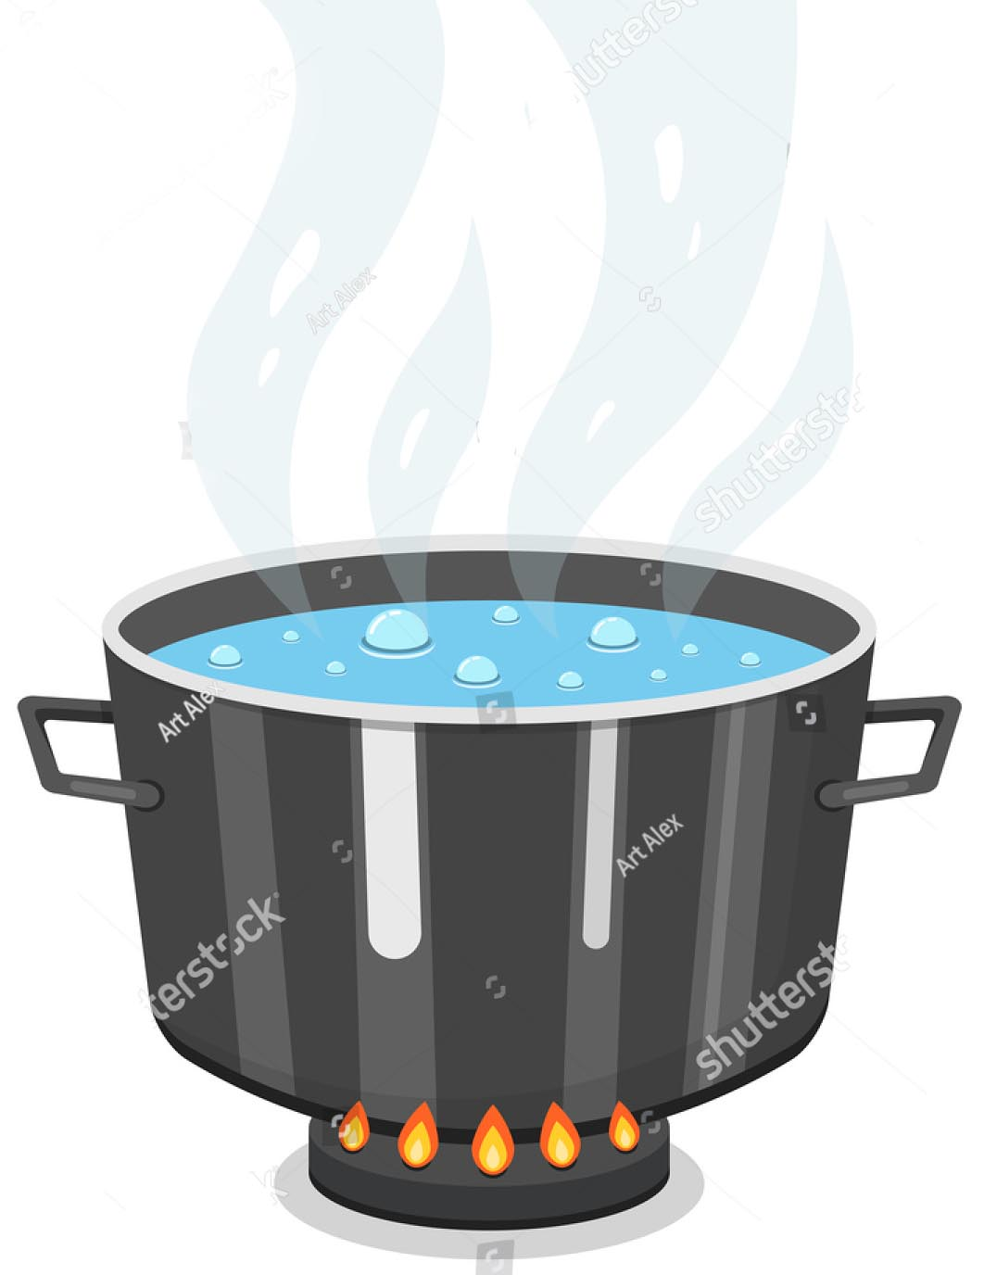
ছবিতে কী দেখতে পাচ্ছ ?
পানিকে ফুটিয়ে বিশুদ্ধকরণ

Slide 10
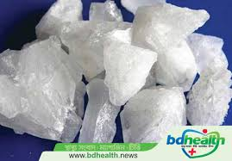
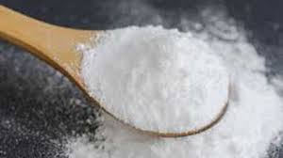
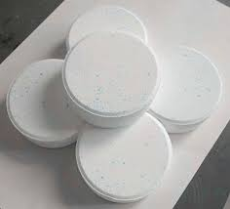
ছবিতে কী দেখতে পাচ্ছ ?
ফিটকিরি
ব্লিচিং পাউডার
পানি বিশুদ্ধকরণ ট্যাবলেট

Slide 11
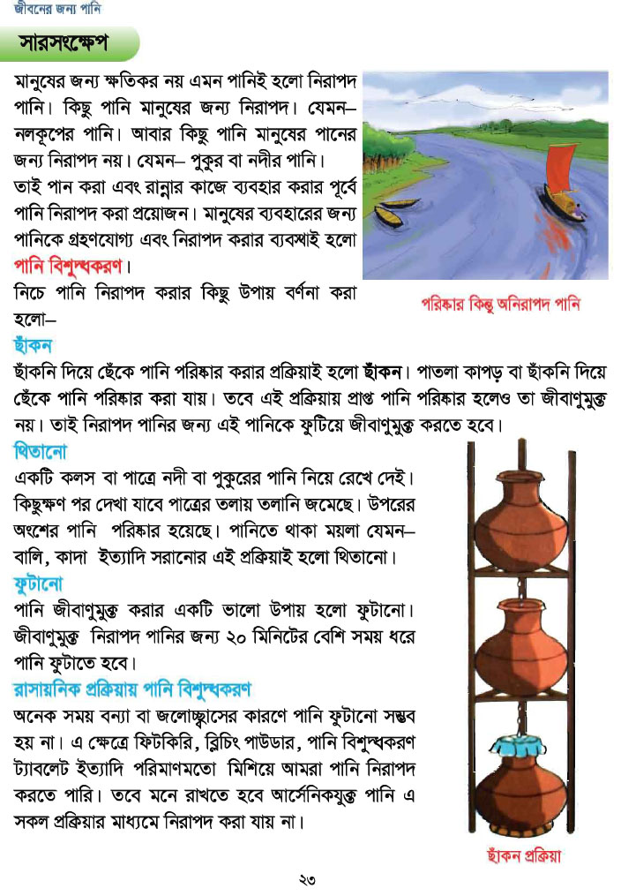
পাঠ্য বই খোল
পৃষ্ঠা : ২৩

Slide 12
একক কাজ
পানিকে পুরোপুরি নিরাপদ করতে কোন উপায়টি তোমার কাছে সবচেয়ে বেশি গ্রহণযোগ্য এবং কেন ? তা দুইটি বাক্যে খাতায় লেখ ।

Slide 13
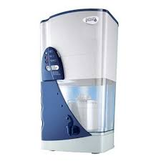
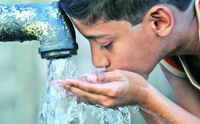
দলীয় কাজ
নিচের ছবি দুটো দেখে দুটো বাক্য বল
নিরাপদ পানি

Slide 14
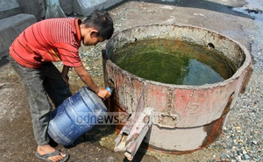
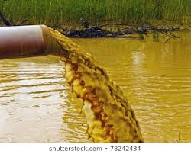
দলীয় কাজ
নিচের ছবি দুটো দেখে দুটো বাক্য বল
ময়লা পানি

Slide 15
সংক্ষিপ্ত প্রশ্ন
১. নিরাপদ পানি কী ?
মানুষের জন্য ক্ষতিকর নয় এমন পানি হল নিরাপদ পানি ।
২. পানি বিশুদ্ধকরণের দুইটি প্রক্রিয়ার নাম লেখ ?
১. থিতানো ।
২.ফুটানো ।
৩. পানি বিশুদ্ধকরণের দুইটি রাসায়নিক পদার্থের নাম লেখ ?
১. ফিটকিরি ।
২. ব্লিচিং পাউডার ।

Slide 16
শূণ্যস্থান পূরণ কর
মানুষের জন্য ক্ষতিকর নয় এমন পানিই হলো ……………………।
পানিকে ………………………বেশি সময় ধরে ফুটাতে হবে ।
পানি বিশুদ্ধকরণের একটি রাসায়নিক পদার্থ হলো ……………………।
নিরাপদ পানি
২০ মিনিটের
ফিটকিরি

Slide 17
বাড়ীর কাজ
বন্যার সময় পানি কীভাবে নিরাপদ করবে তা চারটি বাক্যে বাড়ী থেকে লিখে নিয়ে আসবে ।

Slide 18
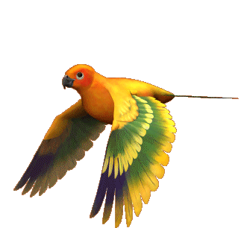
ধন্যবাদ সবাইকে

